Slide 1
Boire라 마셔라!
1902110599 김선아
1902110613 김태훈
1902110631 이주형

Slide 2
Boire라 마셔라!
01
‘Boire라 마셔라’란?
02
과제 개요
03
기술 내용
04
실험
05
전체 회로도
06
주요 장비 및 부품
07
총정리

Slide 3
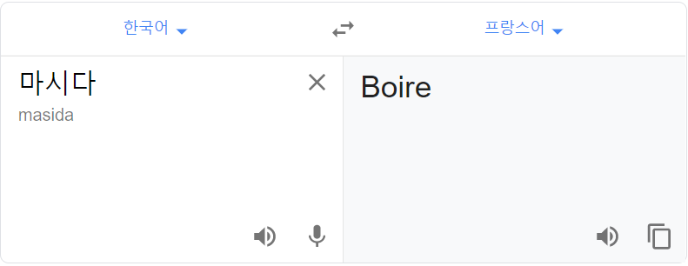
‘Boire라 마셔라’ 란?

Slide 4

과제개요

Slide 5
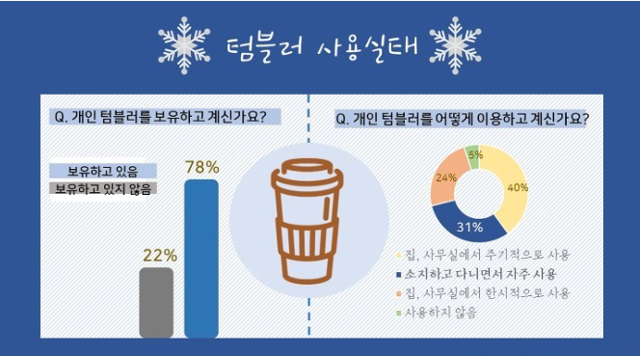

Slide 6
디스플레이
온도 센서
아두이노
제품 기술 소개
대부분의 기술에 아두이노가 중요하게 사용되었습니다.
스터링 기술
충전 기술
아두이노

Slide 7
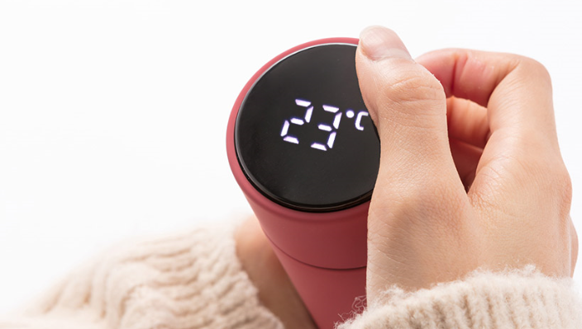
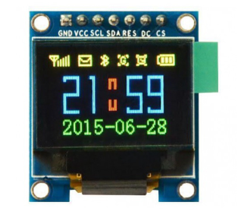
디스플레이

Slide 8
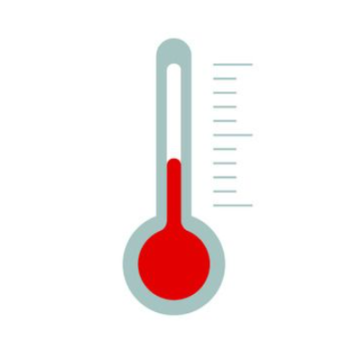
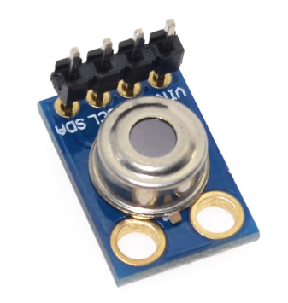
온도센서

Slide 9
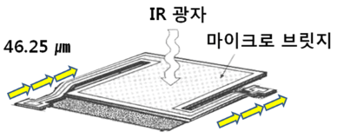
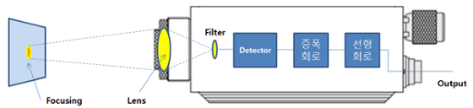
- MLX90614

Slide 10
10℃ 이상
40℃ 미만
40℃ 이상
10℃ 미만

Slide 11
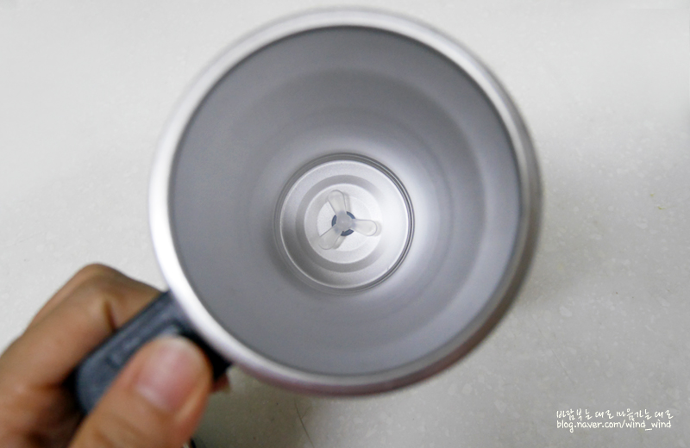
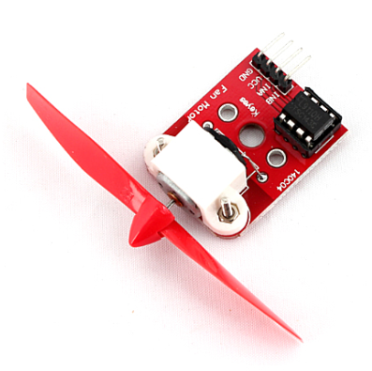
스터링

Slide 12
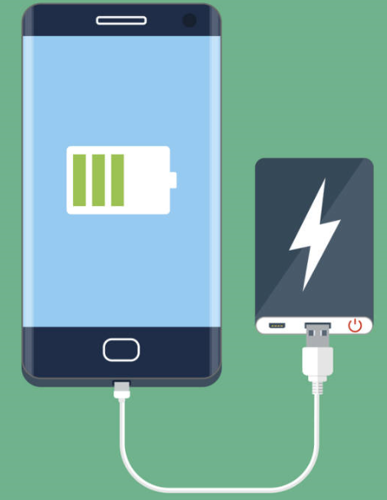
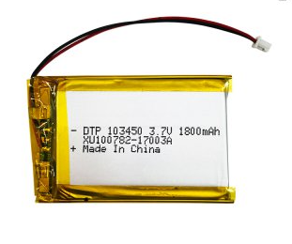
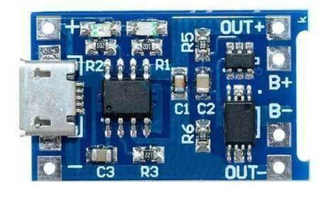
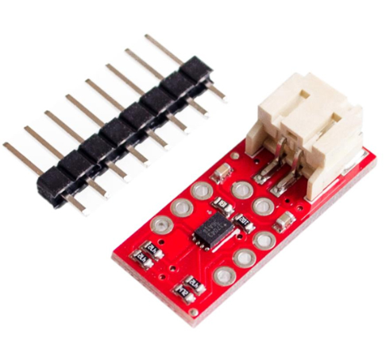
충전

Slide 13
아두이노
스터링
on/off
측정
MLX90614
온도센서
스위치
Arduino UNO
충전
표시
충전기술
LCD
Module

Slide 14
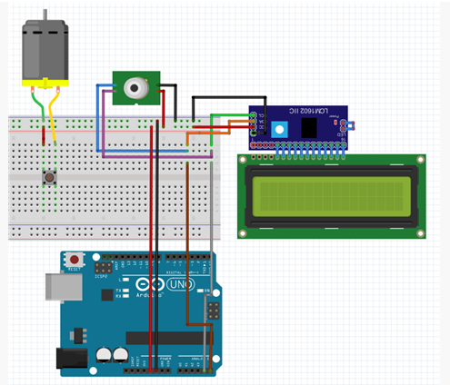
전체회로도

Slide 15
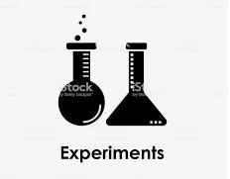
쉿! 실험중

Slide 16

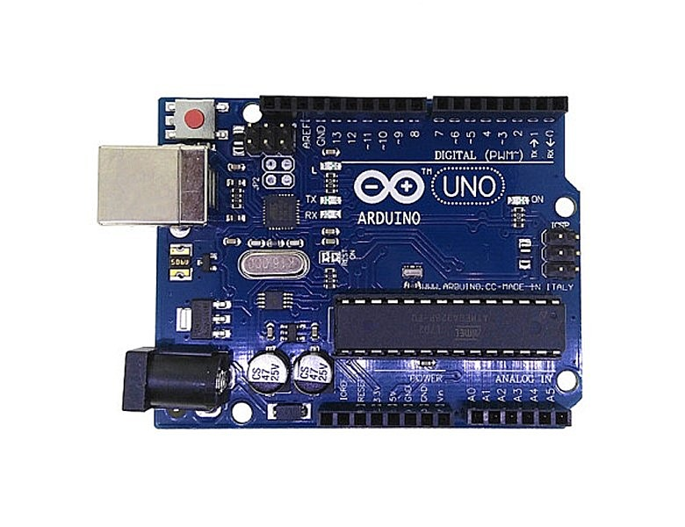
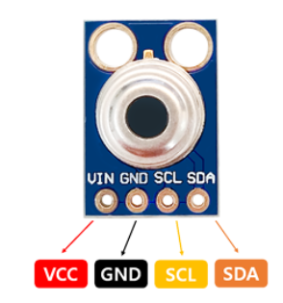
주요장비 및 부품
리튬 배터리
충전모듈 TP4056
배터리 확인 모듈 Lipo Fuel Gauge
온도센서 MLX90614
0.95” TFT LCD
L9110
Arduino UNO

Slide 17

총정리

